Slide 1

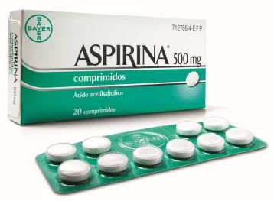
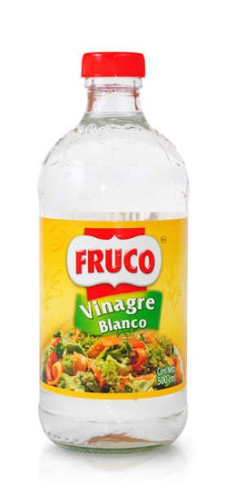
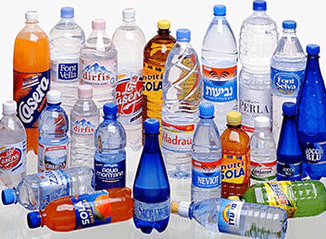

Introducción a la química orgánica
INSTITUCIÓN EDUCATIVA MIGUEL DE CERVANTES SAAVEDRA
Reconocida oficialmente por la Secretaria de Educación Municipal de Ibagué
AREA CIENCIA NATURALES Y EDUCACION AMBIENTAL

Slide 2
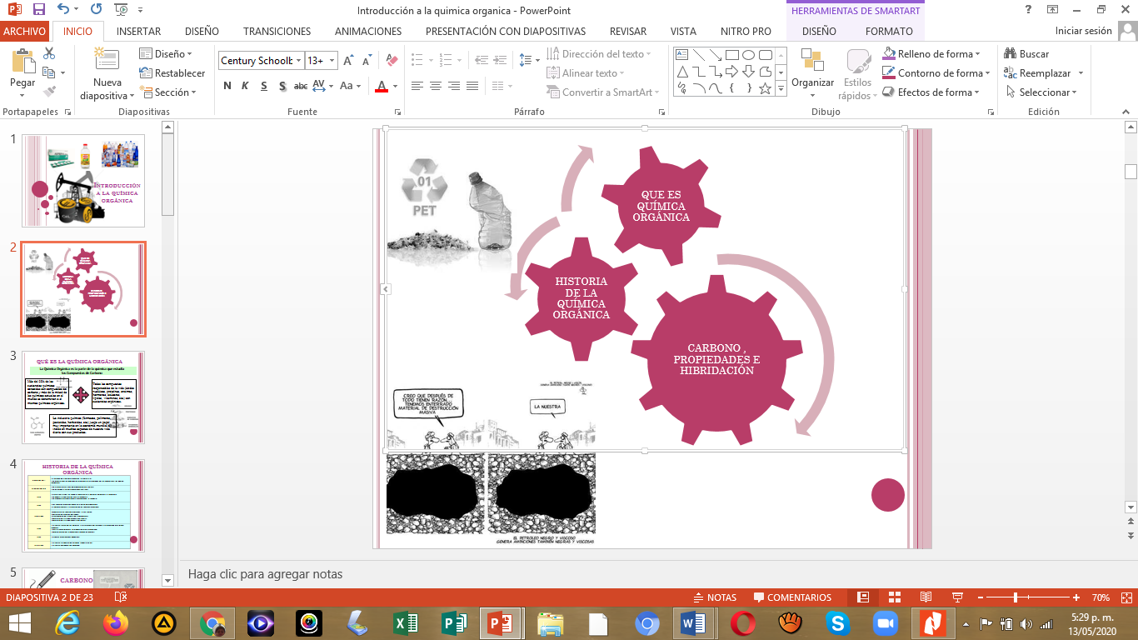

Slide 3


Slide 4
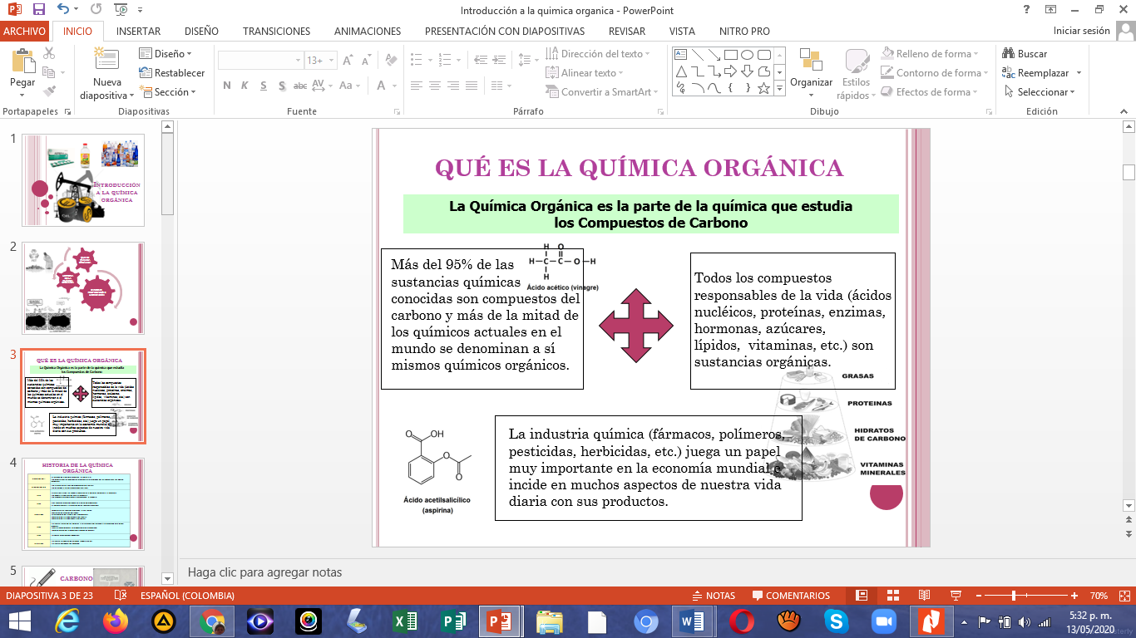

Slide 5
HISTORIA DE LA QUÍMICA ORGÁNICA
Finales del XVIII | El enigma de la Química Orgánica: La fuerza vital. Se observa que los compuestos orgánicos están formados por un número muy limitado de elementos.
Principios del XIX | Se intuyen ciertos visos de ordenamiento estructural. Se establece la ley de proporciones múltiples.
1820 | Síntesis de la urea: se tiende el puente entre la Química Inorgánica y la Orgánica. Se mejora la precisión del análisis elemental. Se produce una complicación insospechada: la isomería.
1830 | Los radicales orgánicos como un principio de ordenación. El descubrimiento y la profusión de los radicales orgánicos.
1830 -1840 | Orden entre los radicales orgánicos: la sustitución. Definición de radicales derivados. Planteamiento de la Teoría de la Resonancia. Desarrollo de la Espectroscopía de rayos X. Desarrollo de la Espectrometría de masas.
1850 | Estructura interna de los radicales: la tetravalencia del carbono y su capacidad para formar cadenas. Análisis conformacional: estereoquímica del ciclohexano. Descubrimiento de la Resonancia Magnética Nuclear.
1860 | Primeras formulaciones modernas.
1870 -1880 | Estructura tetraédrica del carbono: isomería optica. Estructura hexagonal del benceno.

Slide 6
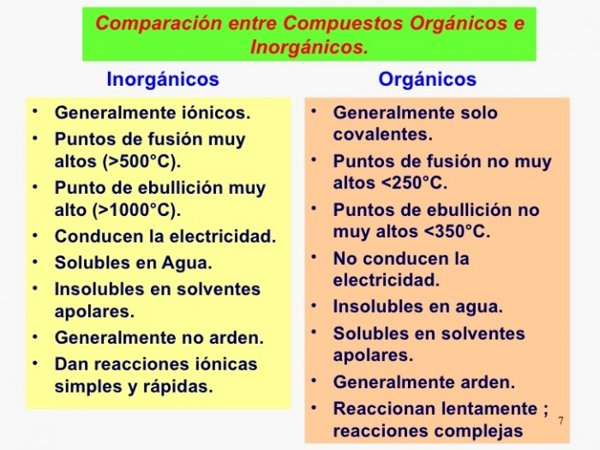
https://www.youtube.com/watch?v=NM5shccmhz8

Slide 7


Slide 8
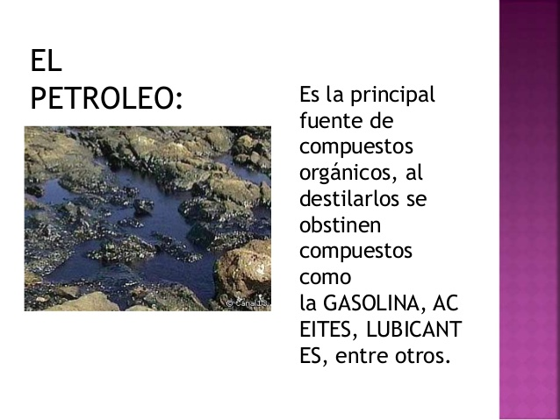
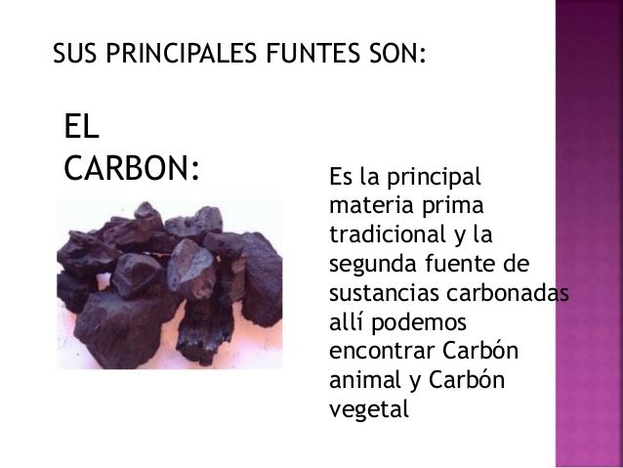
PRINCIPALES FUENTES DE LOS COMPUESTOS ORGANICOS

Slide 9
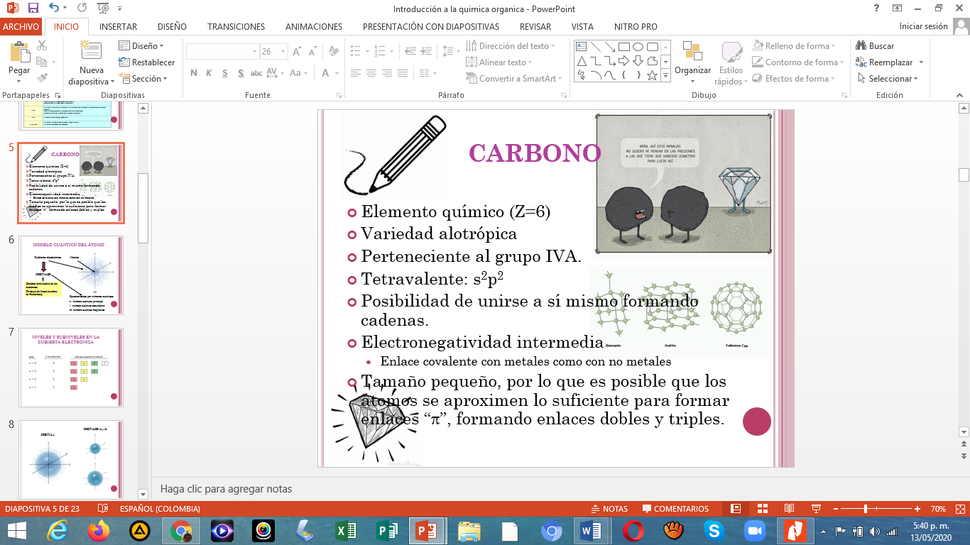

Slide 10
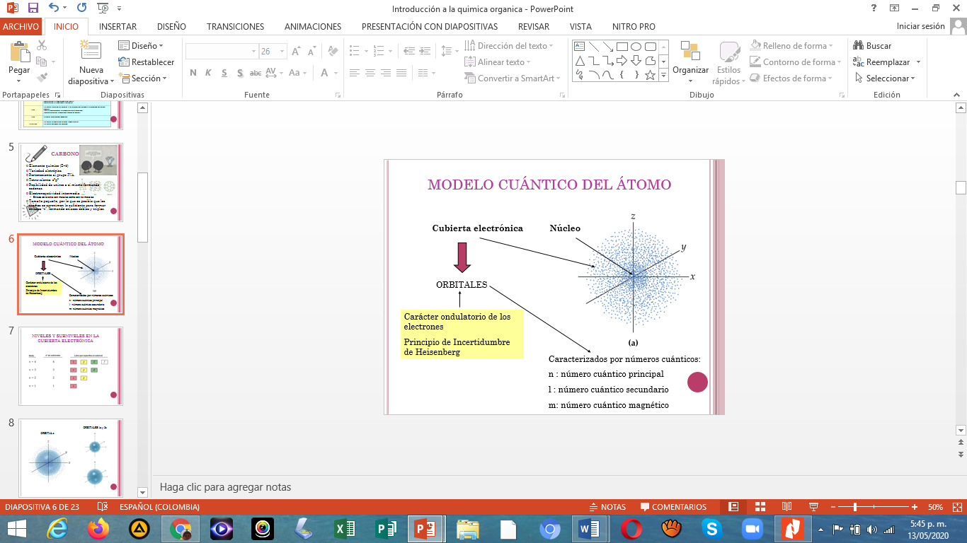

Slide 11
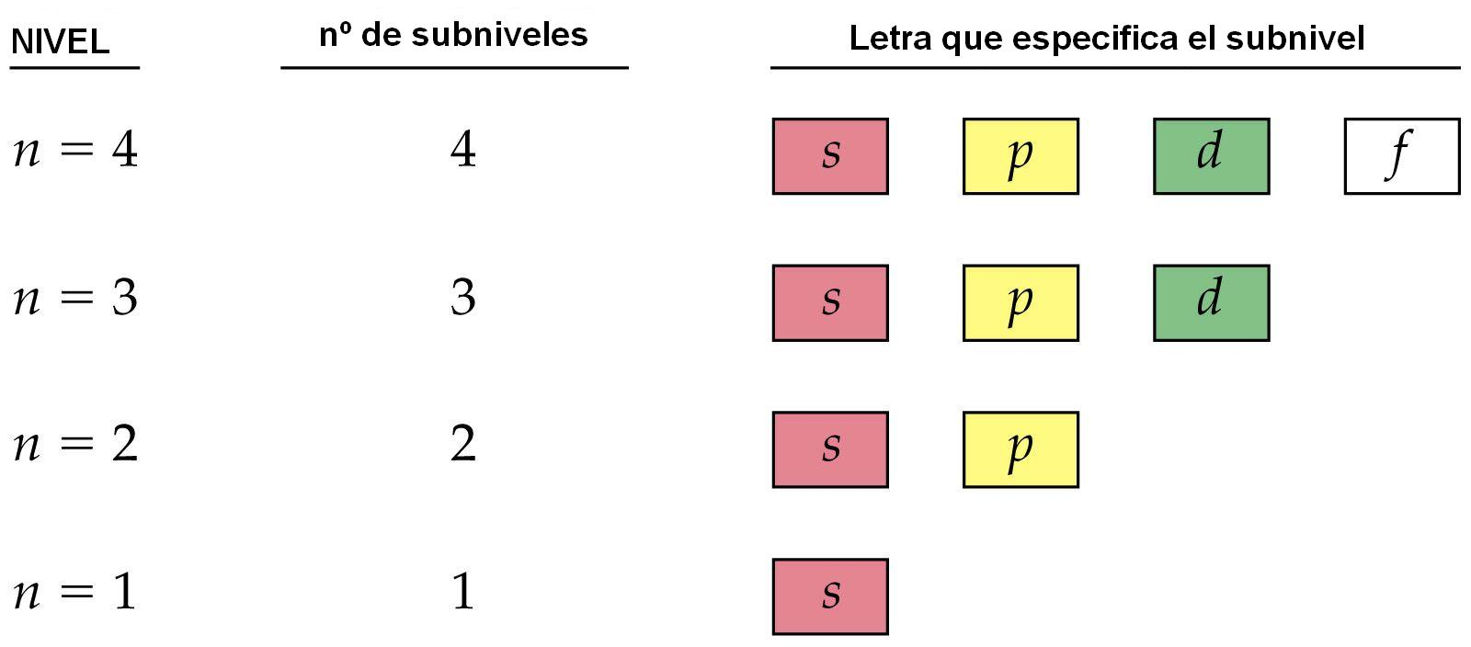
NIVELES Y SUBNIVELES EN LA CUBIERTA ELECTRÓNICA

Slide 12
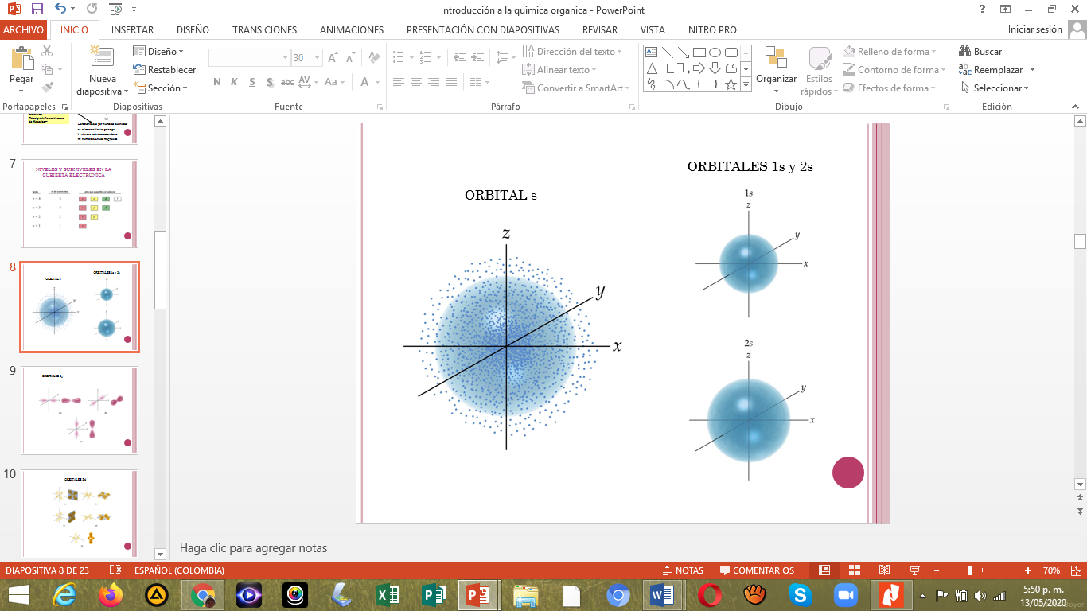

Slide 13
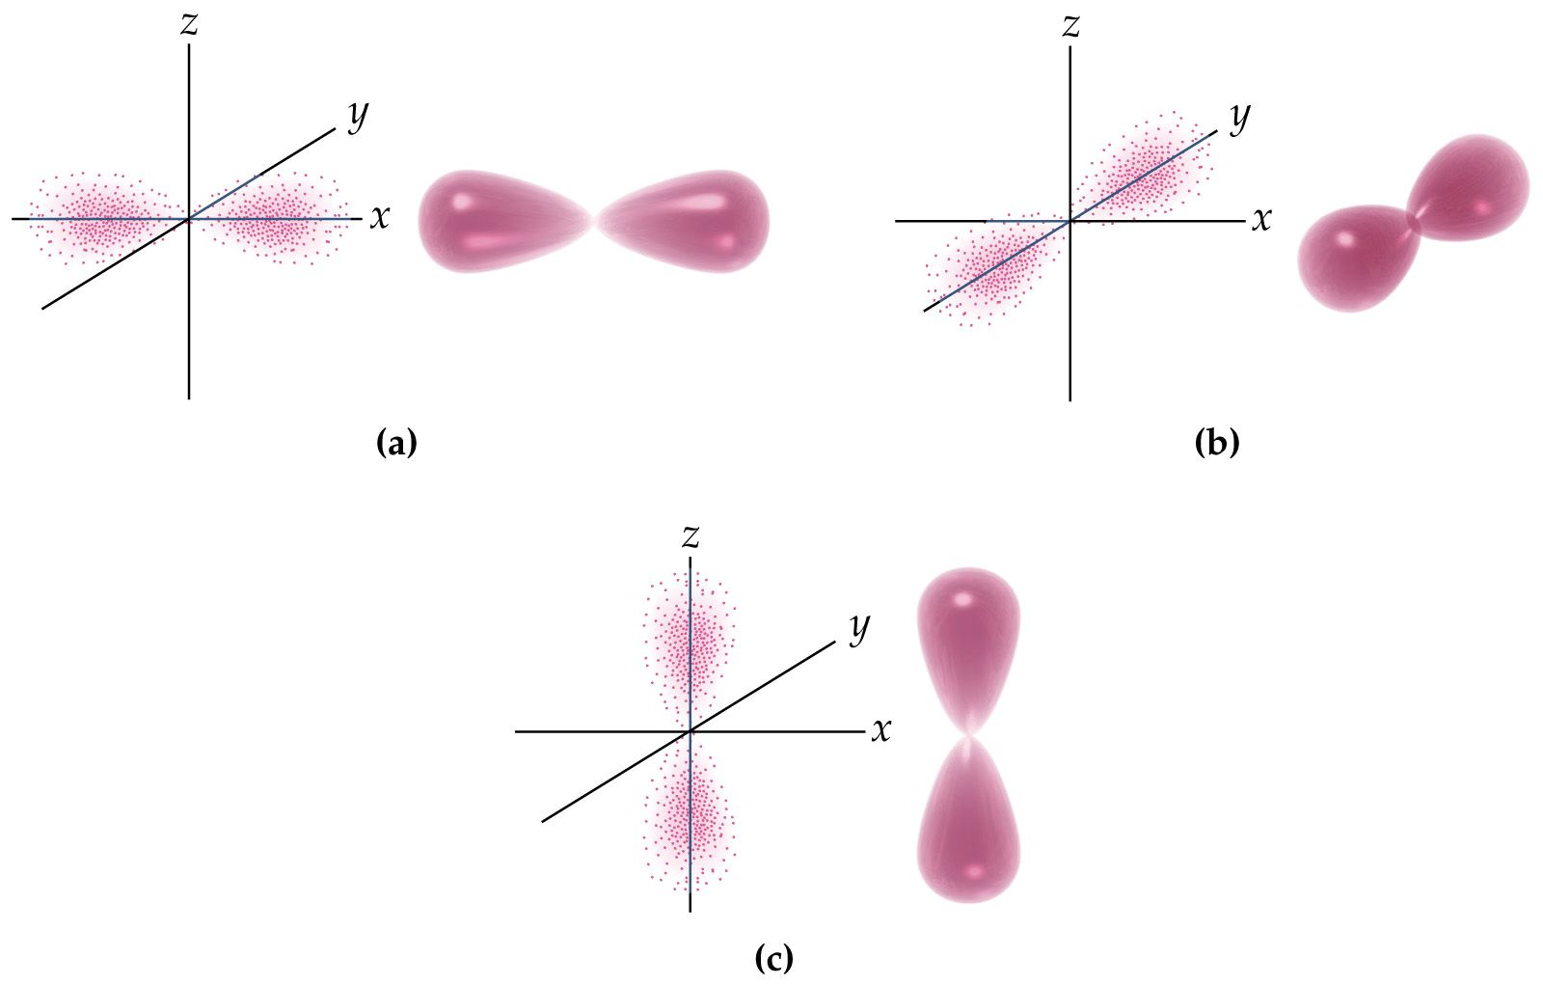
ORBITALES 2p

Slide 14
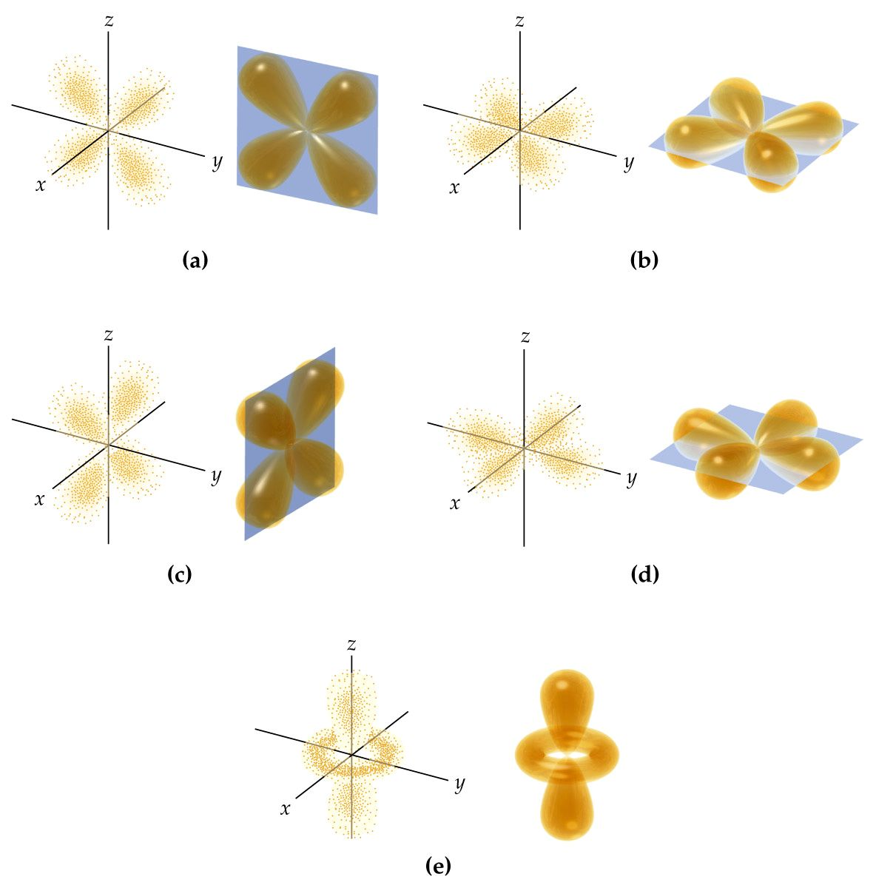
ORBITALES 3 d
ORBITALES 3 d

Slide 15
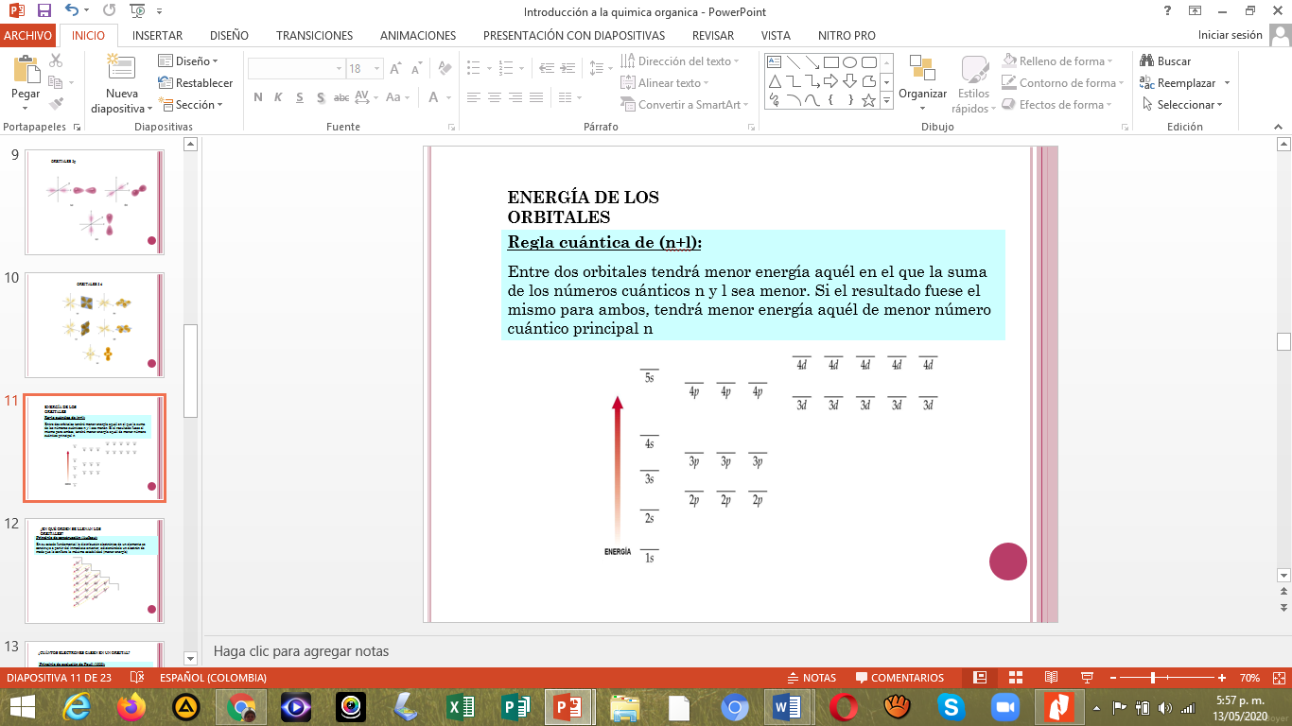

Slide 16
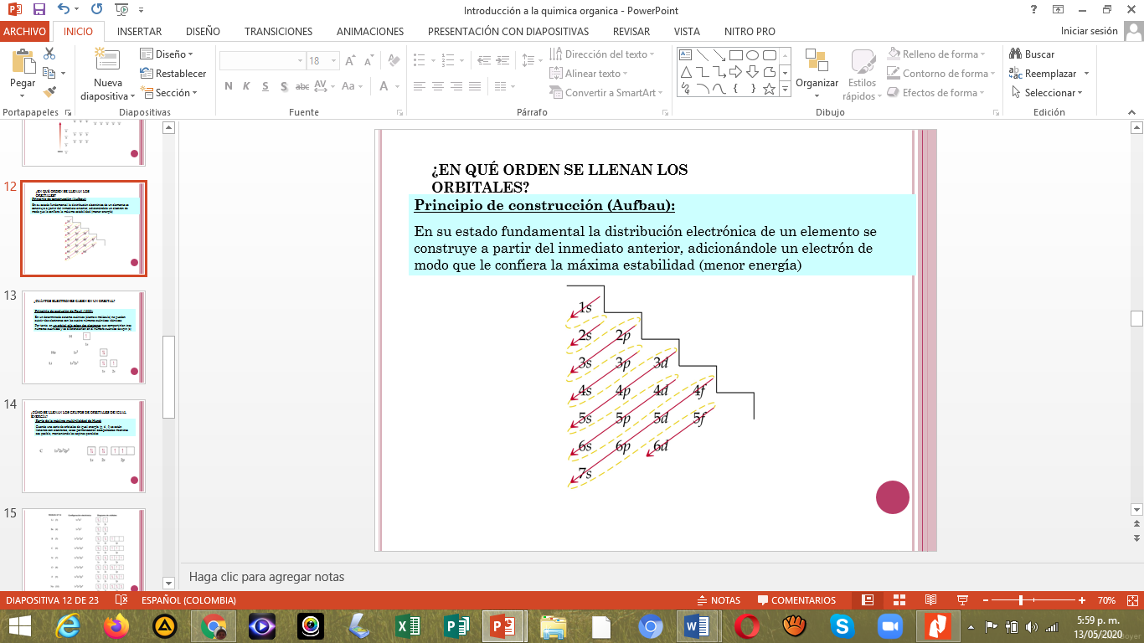

Slide 17
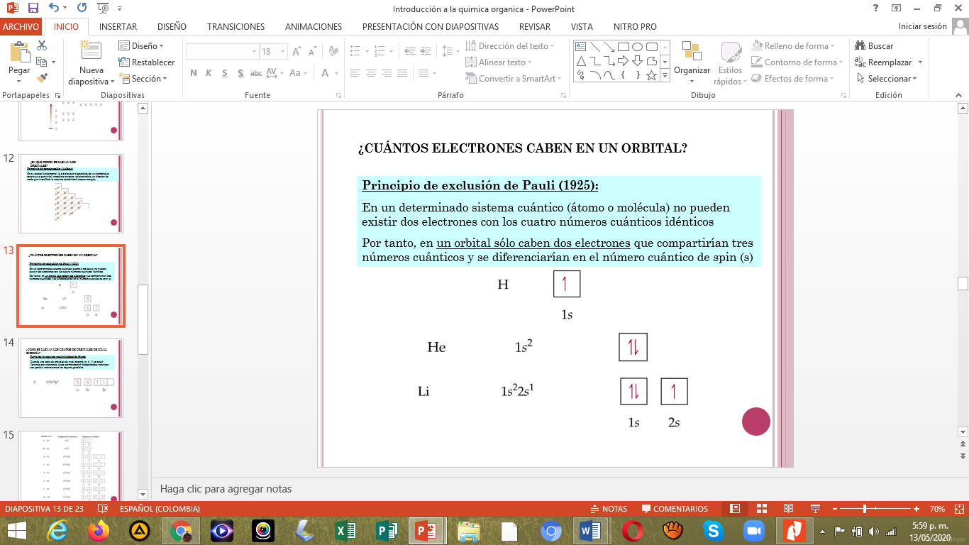

Slide 18
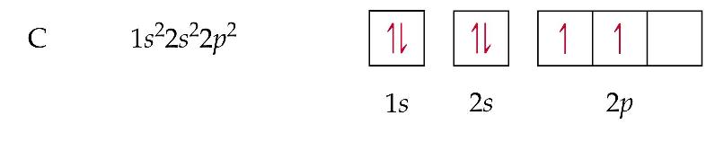
¿CÓMO SE LLENAN LOS GRUPOS DE ORBITALES DE IGUAL ENERGÍA?
Regla de la máxima multiplicidad de Hund:
Cuando una serie de orbitales de igual energía (p, d , f) se están llenando con electrones, éstos permanecerán desapareados mientras sea posible, manteniendo los espines paralelos

Slide 19
